Slide 1
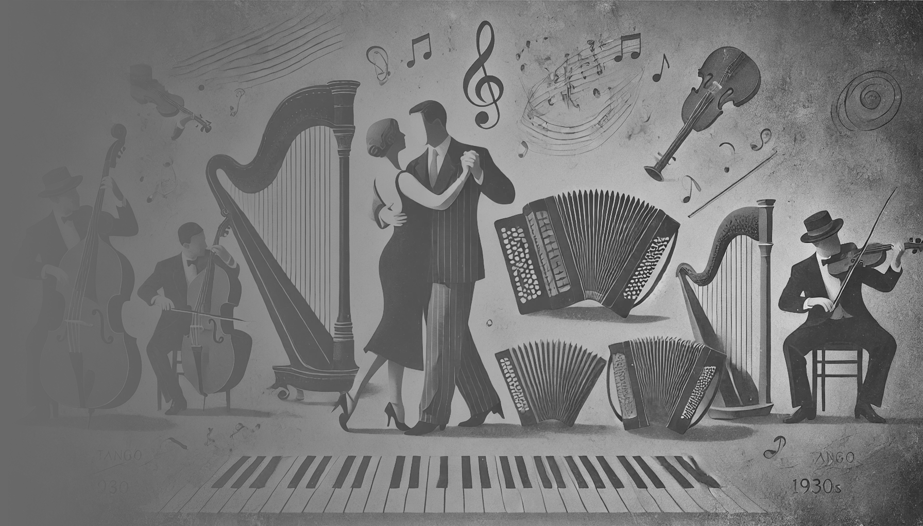
Milonga de la Fuente
Milonga de la Fuente
Milonga de la Fuente
Milonga de la Fuente
Milonga de la Fuente
24 de Agosto de 2024 de 21:00 a 00:00 duracion: 3 horas y 0 minutos
24 de Agosto de 2024 de 21:00 a 00:00 duracion: 3 horas y 0 minutos
24 de Agosto de 2024 de 21:00 a 00:00 duracion: 3 horas y 0 minutos
24 de Agosto de 2024 de 21:00 a 00:00 duracion: 3 horas y 0 minutos
24 de Agosto de 2024 de 21:00 a 00:00 duracion: 3 horas y 0 minutos
1 - Orquesta Típica Victor Instrumental, 4 temas con una duración de 11 minutos y 12 segundos
1 - Orquesta Típica Victor Instrumental, 4 temas con una duración de 11 minutos y 12 segundos
1 - Orquesta Típica Victor Instrumental, 4 temas con una duración de 11 minutos y 12 segundos
1 - Orquesta Típica Victor Instrumental, 4 temas con una duración de 11 minutos y 12 segundos
1 - Orquesta Típica Victor Instrumental, 4 temas con una duración de 11 minutos y 12 segundos
2 - Orquesta de Pedro Laurenz Con Juan Carlos Casas, 4 temas con una duración de 11 minutos y 15 segundos
2 - Orquesta de Pedro Laurenz Con Juan Carlos Casas, 4 temas con una duración de 11 minutos y 15 segundos
2 - Orquesta de Pedro Laurenz Con Juan Carlos Casas, 4 temas con una duración de 11 minutos y 15 segundos
2 - Orquesta de Pedro Laurenz Con Juan Carlos Casas, 4 temas con una duración de 11 minutos y 15 segundos
2 - Orquesta de Pedro Laurenz Con Juan Carlos Casas, 4 temas con una duración de 11 minutos y 15 segundos
3 - Orquesta de Francisco Lomuto Milonga con Fernando Díaz y Jorge Omar, 3 temas con una duración de 7 minutos y 29 segundos
3 - Orquesta de Francisco Lomuto Milonga con Fernando Díaz y Jorge Omar, 3 temas con una duración de 7 minutos y 29 segundos
3 - Orquesta de Francisco Lomuto Milonga con Fernando Díaz y Jorge Omar, 3 temas con una duración de 7 minutos y 29 segundos
3 - Orquesta de Francisco Lomuto Milonga con Fernando Díaz y Jorge Omar, 3 temas con una duración de 7 minutos y 29 segundos
3 - Orquesta de Francisco Lomuto Milonga con Fernando Díaz y Jorge Omar, 3 temas con una duración de 7 minutos y 29 segundos
4 - Orquesta de Ricardo Tanturi Con Enrique Campos, 4 temas con una duración de 11 minutos y 37 segundos
4 - Orquesta de Ricardo Tanturi Con Enrique Campos, 4 temas con una duración de 11 minutos y 37 segundos
4 - Orquesta de Ricardo Tanturi Con Enrique Campos, 4 temas con una duración de 11 minutos y 37 segundos
4 - Orquesta de Ricardo Tanturi Con Enrique Campos, 4 temas con una duración de 11 minutos y 37 segundos
4 - Orquesta de Ricardo Tanturi Con Enrique Campos, 4 temas con una duración de 11 minutos y 37 segundos
5 - Orquesta de Aníbal Troilo Instrumental, 4 temas con una duración de 10 minutos y 35 segundos
5 - Orquesta de Aníbal Troilo Instrumental, 4 temas con una duración de 10 minutos y 35 segundos
5 - Orquesta de Aníbal Troilo Instrumental, 4 temas con una duración de 10 minutos y 35 segundos
5 - Orquesta de Aníbal Troilo Instrumental, 4 temas con una duración de 10 minutos y 35 segundos
5 - Orquesta de Aníbal Troilo Instrumental, 4 temas con una duración de 10 minutos y 35 segundos
6 - Orquesta de Miguel Caló Con Raul Iriarte, Raúl Berón y Raúl Iriarte, 4 temas con una duración de 11 minutos y 12 segundos
6 - Orquesta de Miguel Caló Con Raul Iriarte, Raúl Berón y Raúl Iriarte, 4 temas con una duración de 11 minutos y 12 segundos
6 - Orquesta de Miguel Caló Con Raul Iriarte, Raúl Berón y Raúl Iriarte, 4 temas con una duración de 11 minutos y 12 segundos
6 - Orquesta de Miguel Caló Con Raul Iriarte, Raúl Berón y Raúl Iriarte, 4 temas con una duración de 11 minutos y 12 segundos
6 - Orquesta de Miguel Caló Con Raul Iriarte, Raúl Berón y Raúl Iriarte, 4 temas con una duración de 11 minutos y 12 segundos
7 - Orquesta de Alfredo de Angelis Vals con Carlos Dante y Julio Martel, 3 temas con una duración de 8 minutos y 20 segundos
7 - Orquesta de Alfredo de Angelis Vals con Carlos Dante y Julio Martel, 3 temas con una duración de 8 minutos y 20 segundos
7 - Orquesta de Alfredo de Angelis Vals con Carlos Dante y Julio Martel, 3 temas con una duración de 8 minutos y 20 segundos
7 - Orquesta de Alfredo de Angelis Vals con Carlos Dante y Julio Martel, 3 temas con una duración de 8 minutos y 20 segundos
7 - Orquesta de Alfredo de Angelis Vals con Carlos Dante y Julio Martel, 3 temas con una duración de 8 minutos y 20 segundos
8 - Orquesta de Carlos di Sarli Con Alberto Podestá, 4 temas con una duración de 12 minutos y 16 segundos
8 - Orquesta de Carlos di Sarli Con Alberto Podestá, 4 temas con una duración de 12 minutos y 16 segundos
8 - Orquesta de Carlos di Sarli Con Alberto Podestá, 4 temas con una duración de 12 minutos y 16 segundos
8 - Orquesta de Carlos di Sarli Con Alberto Podestá, 4 temas con una duración de 12 minutos y 16 segundos
8 - Orquesta de Carlos di Sarli Con Alberto Podestá, 4 temas con una duración de 12 minutos y 16 segundos
9 - Orquesta de Juan D'Arienzo Con Alberto Echagüe, 4 temas con una duración de 10 minutos y 35 segundos
9 - Orquesta de Juan D'Arienzo Con Alberto Echagüe, 4 temas con una duración de 10 minutos y 35 segundos
9 - Orquesta de Juan D'Arienzo Con Alberto Echagüe, 4 temas con una duración de 10 minutos y 35 segundos
9 - Orquesta de Juan D'Arienzo Con Alberto Echagüe, 4 temas con una duración de 10 minutos y 35 segundos
9 - Orquesta de Juan D'Arienzo Con Alberto Echagüe, 4 temas con una duración de 10 minutos y 35 segundos
10 - Orquesta de Osvaldo Fresedo Con Roberto Ray, 4 temas con una duración de 11 minutos y 48 segundos
10 - Orquesta de Osvaldo Fresedo Con Roberto Ray, 4 temas con una duración de 11 minutos y 48 segundos
10 - Orquesta de Osvaldo Fresedo Con Roberto Ray, 4 temas con una duración de 11 minutos y 48 segundos
10 - Orquesta de Osvaldo Fresedo Con Roberto Ray, 4 temas con una duración de 11 minutos y 48 segundos
10 - Orquesta de Osvaldo Fresedo Con Roberto Ray, 4 temas con una duración de 11 minutos y 48 segundos
11 - Orquesta de Francisco Canaro Milonga con Ernesto Famá y Roberto Maida, 3 temas con una duración de 8 minutos y 23 segundos
11 - Orquesta de Francisco Canaro Milonga con Ernesto Famá y Roberto Maida, 3 temas con una duración de 8 minutos y 23 segundos
11 - Orquesta de Francisco Canaro Milonga con Ernesto Famá y Roberto Maida, 3 temas con una duración de 8 minutos y 23 segundos
11 - Orquesta de Francisco Canaro Milonga con Ernesto Famá y Roberto Maida, 3 temas con una duración de 8 minutos y 23 segundos
11 - Orquesta de Francisco Canaro Milonga con Ernesto Famá y Roberto Maida, 3 temas con una duración de 8 minutos y 23 segundos
12 - Orquesta de Osvaldo Pugliese Con Roberto Chanel, 4 temas con una duración de 12 minutos y 3 segundos
12 - Orquesta de Osvaldo Pugliese Con Roberto Chanel, 4 temas con una duración de 12 minutos y 3 segundos
12 - Orquesta de Osvaldo Pugliese Con Roberto Chanel, 4 temas con una duración de 12 minutos y 3 segundos
12 - Orquesta de Osvaldo Pugliese Con Roberto Chanel, 4 temas con una duración de 12 minutos y 3 segundos
12 - Orquesta de Osvaldo Pugliese Con Roberto Chanel, 4 temas con una duración de 12 minutos y 3 segundos
13 - Orquesta de Edgardo Donato Con Horacio Lagos, Lita Morales y Romeo Gavioli, 4 temas con una duración de 11 minutos y 22 segundos
13 - Orquesta de Edgardo Donato Con Horacio Lagos, Lita Morales y Romeo Gavioli, 4 temas con una duración de 11 minutos y 22 segundos
13 - Orquesta de Edgardo Donato Con Horacio Lagos, Lita Morales y Romeo Gavioli, 4 temas con una duración de 11 minutos y 22 segundos
13 - Orquesta de Edgardo Donato Con Horacio Lagos, Lita Morales y Romeo Gavioli, 4 temas con una duración de 11 minutos y 22 segundos
13 - Orquesta de Edgardo Donato Con Horacio Lagos, Lita Morales y Romeo Gavioli, 4 temas con una duración de 11 minutos y 22 segundos
14 - Orquesta de Rodolfo Biagi Instrumental, 4 temas con una duración de 9 minutos y 44 segundos
14 - Orquesta de Rodolfo Biagi Instrumental, 4 temas con una duración de 9 minutos y 44 segundos
14 - Orquesta de Rodolfo Biagi Instrumental, 4 temas con una duración de 9 minutos y 44 segundos
14 - Orquesta de Rodolfo Biagi Instrumental, 4 temas con una duración de 9 minutos y 44 segundos
14 - Orquesta de Rodolfo Biagi Instrumental, 4 temas con una duración de 9 minutos y 44 segundos
15 - Orquesta de Ricardo Tanturi Vals con Alberto Castillo, 3 temas con una duración de 7 minutos y 15 segundos
15 - Orquesta de Ricardo Tanturi Vals con Alberto Castillo, 3 temas con una duración de 7 minutos y 15 segundos
15 - Orquesta de Ricardo Tanturi Vals con Alberto Castillo, 3 temas con una duración de 7 minutos y 15 segundos
15 - Orquesta de Ricardo Tanturi Vals con Alberto Castillo, 3 temas con una duración de 7 minutos y 15 segundos
15 - Orquesta de Ricardo Tanturi Vals con Alberto Castillo, 3 temas con una duración de 7 minutos y 15 segundos
16 - Orquesta de Enrique Rodríguez Con Armando Moreno, 4 temas con una duración de 10 minutos y 12 segundos
16 - Orquesta de Enrique Rodríguez Con Armando Moreno, 4 temas con una duración de 10 minutos y 12 segundos
16 - Orquesta de Enrique Rodríguez Con Armando Moreno, 4 temas con una duración de 10 minutos y 12 segundos
16 - Orquesta de Enrique Rodríguez Con Armando Moreno, 4 temas con una duración de 10 minutos y 12 segundos
16 - Orquesta de Enrique Rodríguez Con Armando Moreno, 4 temas con una duración de 10 minutos y 12 segundos
17 - Orquesta de Ricardo Malerba Con Orlando Medina, 4 temas con una duración de 11 minutos y 2 segundos
17 - Orquesta de Ricardo Malerba Con Orlando Medina, 4 temas con una duración de 11 minutos y 2 segundos
17 - Orquesta de Ricardo Malerba Con Orlando Medina, 4 temas con una duración de 11 minutos y 2 segundos
17 - Orquesta de Ricardo Malerba Con Orlando Medina, 4 temas con una duración de 11 minutos y 2 segundos
17 - Orquesta de Ricardo Malerba Con Orlando Medina, 4 temas con una duración de 11 minutos y 2 segundos
18 - Orquesta de Juan D'Arienzo Con Héctor Mauré, 4 temas con una duración de 11 minutos y 26 segundos
18 - Orquesta de Juan D'Arienzo Con Héctor Mauré, 4 temas con una duración de 11 minutos y 26 segundos
18 - Orquesta de Juan D'Arienzo Con Héctor Mauré, 4 temas con una duración de 11 minutos y 26 segundos
18 - Orquesta de Juan D'Arienzo Con Héctor Mauré, 4 temas con una duración de 11 minutos y 26 segundos
18 - Orquesta de Juan D'Arienzo Con Héctor Mauré, 4 temas con una duración de 11 minutos y 26 segundos
Duración total sin cortinas: 3 horas, 7 minutos y 47 segundos, Duración total estimada: 3 horas, 24 minutos y 47 segundos
Duración total sin cortinas: 3 horas, 7 minutos y 47 segundos, Duración total estimada: 3 horas, 24 minutos y 47 segundos
Duración total sin cortinas: 3 horas, 7 minutos y 47 segundos, Duración total estimada: 3 horas, 24 minutos y 47 segundos
Duración total sin cortinas: 3 horas, 7 minutos y 47 segundos, Duración total estimada: 3 horas, 24 minutos y 47 segundos
Duración total sin cortinas: 3 horas, 7 minutos y 47 segundos, Duración total estimada: 3 horas, 24 minutos y 47 segundos

Slide 2
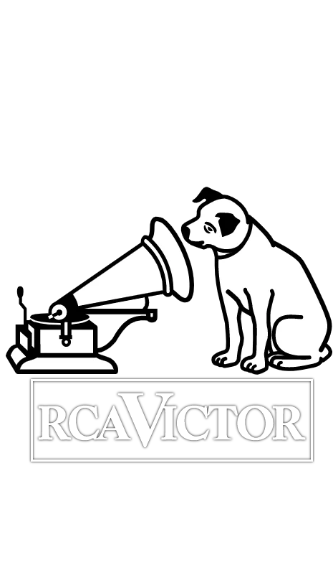
Orquesta Típica Victor
Orquesta Típica Victor
Orquesta Típica Victor
Orquesta Típica Victor
Orquesta Típica Victor
Instrumental (1928 - 1930)
Instrumental (1928 - 1930)
Instrumental (1928 - 1930)
Instrumental (1928 - 1930)
Instrumental (1928 - 1930)
Viento norte (Bronca negra) (1929)
Musica: J. C. Suncho
Viento norte (Bronca negra) (1929)
Musica: J. C. Suncho
Viento norte (Bronca negra) (1929)
Musica: J. C. Suncho
Viento norte (Bronca negra) (1929)
Musica: J. C. Suncho
Viento norte (Bronca negra) (1929)
Musica: J. C. Suncho
Filo misho (1930)
Unknown Composer
Filo misho (1930)
Unknown Composer
Filo misho (1930)
Unknown Composer
Filo misho (1930)
Unknown Composer
Filo misho (1930)
Unknown Composer
Chorra (1928)
Enrique Santos Discepolo
Chorra (1928)
Enrique Santos Discepolo
Chorra (1928)
Enrique Santos Discepolo
Chorra (1928)
Enrique Santos Discepolo
Chorra (1928)
Enrique Santos Discepolo
Coqueta (1929)
Musica: Osmán Pérez Freire
Coqueta (1929)
Musica: Osmán Pérez Freire
Coqueta (1929)
Musica: Osmán Pérez Freire
Coqueta (1929)
Musica: Osmán Pérez Freire
Coqueta (1929)
Musica: Osmán Pérez Freire
© TDJ Edmundo Fraga Milonga de la Fuente 24 de Agosto de 2024
© TDJ Edmundo Fraga Milonga de la Fuente 24 de Agosto de 2024
© TDJ Edmundo Fraga Milonga de la Fuente 24 de Agosto de 2024
© TDJ Edmundo Fraga Milonga de la Fuente 24 de Agosto de 2024
© TDJ Edmundo Fraga Milonga de la Fuente 24 de Agosto de 2024

Slide 3
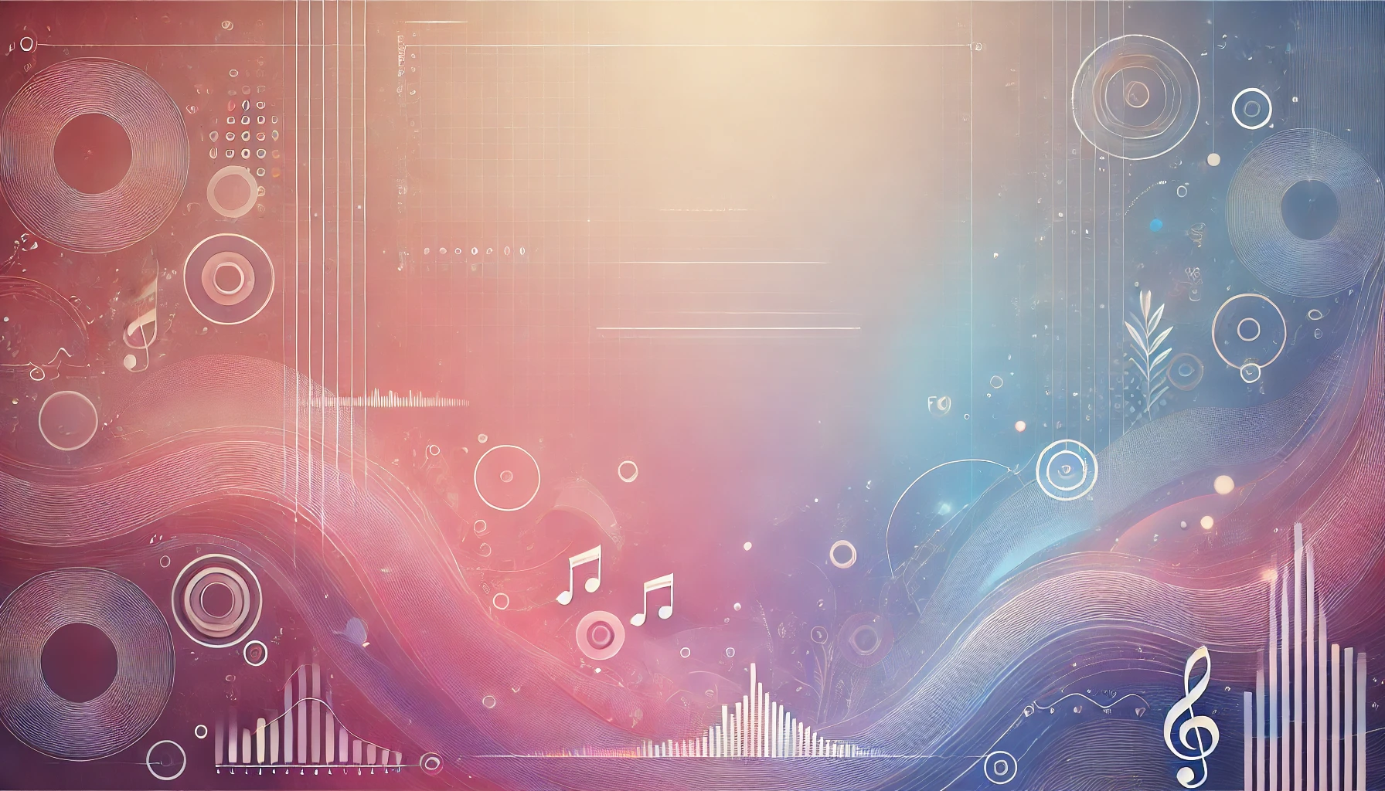
Zaz
Zaz
Zaz
Zaz
Zaz
Sous le ciel de Paris (2014)
Sous le ciel de Paris (2014)
Sous le ciel de Paris (2014)
Sous le ciel de Paris (2014)
Sous le ciel de Paris (2014)

Slide 4
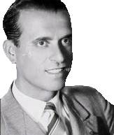
Orquesta de Pedro Laurenz
Orquesta de Pedro Laurenz
Orquesta de Pedro Laurenz
Orquesta de Pedro Laurenz
Orquesta de Pedro Laurenz
Con Juan Carlos Casas (1940 - 2004)
Con Juan Carlos Casas (1940 - 2004)
Con Juan Carlos Casas (1940 - 2004)
Con Juan Carlos Casas (1940 - 2004)
Con Juan Carlos Casas (1940 - 2004)
De puro guapo (1940)
Aut: Manuel A. Meaños, Com: Pedro Laurenz
De puro guapo (1940)
Aut: Manuel A. Meaños, Com: Pedro Laurenz
De puro guapo (1940)
Aut: Manuel A. Meaños, Com: Pedro Laurenz
De puro guapo (1940)
Aut: Manuel A. Meaños, Com: Pedro Laurenz
De puro guapo (1940)
Aut: Manuel A. Meaños, Com: Pedro Laurenz
No Me Extraña (1940)
Unknown Composer
No Me Extraña (1940)
Unknown Composer
No Me Extraña (1940)
Unknown Composer
No Me Extraña (1940)
Unknown Composer
No Me Extraña (1940)
Unknown Composer
A mí dejame en mi barrio ()
Unknown Composer
A mí dejame en mi barrio ()
Unknown Composer
A mí dejame en mi barrio ()
Unknown Composer
A mí dejame en mi barrio ()
Unknown Composer
A mí dejame en mi barrio ()
Unknown Composer
Amurado (2004)
Unknown Composer
Amurado (2004)
Unknown Composer
Amurado (2004)
Unknown Composer
Amurado (2004)
Unknown Composer
Amurado (2004)
Unknown Composer
© TDJ Edmundo Fraga Milonga de la Fuente 24 de Agosto de 2024
© TDJ Edmundo Fraga Milonga de la Fuente 24 de Agosto de 2024
© TDJ Edmundo Fraga Milonga de la Fuente 24 de Agosto de 2024
© TDJ Edmundo Fraga Milonga de la Fuente 24 de Agosto de 2024
© TDJ Edmundo Fraga Milonga de la Fuente 24 de Agosto de 2024

Slide 5
Black Eyed Peas (feat. Justin Timberlake)
Black Eyed Peas (feat. Justin Timberlake)
Black Eyed Peas (feat. Justin Timberlake)
Black Eyed Peas (feat. Justin Timberlake)
Black Eyed Peas (feat. Justin Timberlake)
Where Is The Love (2003)
Where Is The Love (2003)
Where Is The Love (2003)
Where Is The Love (2003)
Where Is The Love (2003)

Slide 6
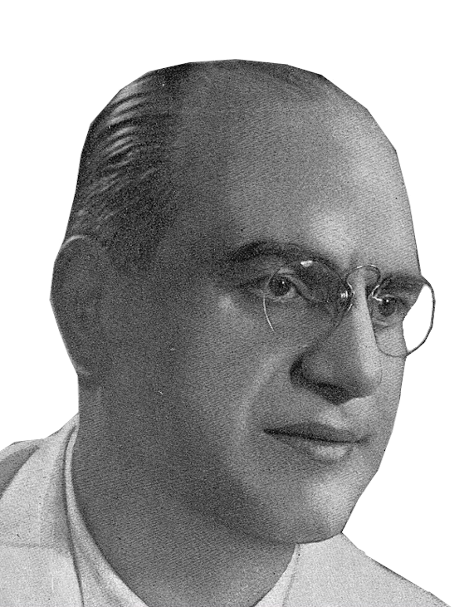
Orquesta de Francisco Lomuto
Orquesta de Francisco Lomuto
Orquesta de Francisco Lomuto
Orquesta de Francisco Lomuto
Orquesta de Francisco Lomuto
Milonga con Fernando Díaz y Jorge Omar (1938 - 1941)
Milonga con Fernando Díaz y Jorge Omar (1938 - 1941)
Milonga con Fernando Díaz y Jorge Omar (1938 - 1941)
Milonga con Fernando Díaz y Jorge Omar (1938 - 1941)
Milonga con Fernando Díaz y Jorge Omar (1938 - 1941)
No hay tierra como la mia (1939)
Musica: Charlo - Letra: Enrique Cadícamo
No hay tierra como la mia (1939)
Musica: Charlo - Letra: Enrique Cadícamo
No hay tierra como la mia (1939)
Musica: Charlo - Letra: Enrique Cadícamo
No hay tierra como la mia (1939)
Musica: Charlo - Letra: Enrique Cadícamo
No hay tierra como la mia (1939)
Musica: Charlo - Letra: Enrique Cadícamo
Parque Patricios (1941)
Musica: Francisco Laino y Antonio Radicci - Letra: Francisco Laino y Antonio Radicci
Parque Patricios (1941)
Musica: Francisco Laino y Antonio Radicci - Letra: Francisco Laino y Antonio Radicci
Parque Patricios (1941)
Musica: Francisco Laino y Antonio Radicci - Letra: Francisco Laino y Antonio Radicci
Parque Patricios (1941)
Musica: Francisco Laino y Antonio Radicci - Letra: Francisco Laino y Antonio Radicci
Parque Patricios (1941)
Musica: Francisco Laino y Antonio Radicci - Letra: Francisco Laino y Antonio Radicci
Que tiempo aquel (1938)
Musica: Francisco Lomuto - Letra: Celedonio Flores
Que tiempo aquel (1938)
Musica: Francisco Lomuto - Letra: Celedonio Flores
Que tiempo aquel (1938)
Musica: Francisco Lomuto - Letra: Celedonio Flores
Que tiempo aquel (1938)
Musica: Francisco Lomuto - Letra: Celedonio Flores
Que tiempo aquel (1938)
Musica: Francisco Lomuto - Letra: Celedonio Flores
© TDJ Edmundo Fraga Milonga de la Fuente 24 de Agosto de 2024
© TDJ Edmundo Fraga Milonga de la Fuente 24 de Agosto de 2024
© TDJ Edmundo Fraga Milonga de la Fuente 24 de Agosto de 2024
© TDJ Edmundo Fraga Milonga de la Fuente 24 de Agosto de 2024
© TDJ Edmundo Fraga Milonga de la Fuente 24 de Agosto de 2024

Slide 7
Amy Winehouse
Amy Winehouse
Amy Winehouse
Amy Winehouse
Amy Winehouse
You Know I’m No Good (2007)
You Know I’m No Good (2007)
You Know I’m No Good (2007)
You Know I’m No Good (2007)
You Know I’m No Good (2007)

Slide 8
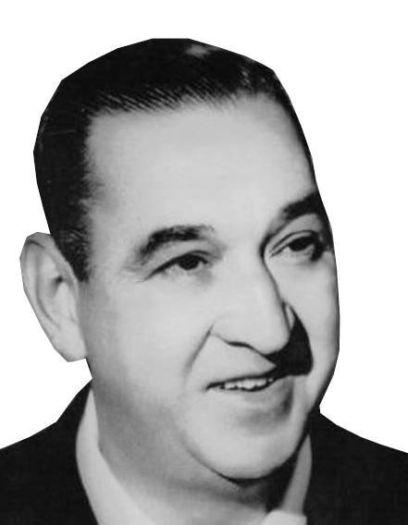
Orquesta de Ricardo Tanturi
Orquesta de Ricardo Tanturi
Orquesta de Ricardo Tanturi
Orquesta de Ricardo Tanturi
Orquesta de Ricardo Tanturi
Con Enrique Campos (1943 - 1944)
Con Enrique Campos (1943 - 1944)
Con Enrique Campos (1943 - 1944)
Con Enrique Campos (1943 - 1944)
Con Enrique Campos (1943 - 1944)
Una emoción (1943)
Musica: Raúl Kaplún - Letra: José María Suñé
Una emoción (1943)
Musica: Raúl Kaplún - Letra: José María Suñé
Una emoción (1943)
Musica: Raúl Kaplún - Letra: José María Suñé
Una emoción (1943)
Musica: Raúl Kaplún - Letra: José María Suñé
Una emoción (1943)
Musica: Raúl Kaplún - Letra: José María Suñé
Malvón (1943)
Aut: Francisco García Jiménez, Com: Antonio Oscar Arona
Malvón (1943)
Aut: Francisco García Jiménez, Com: Antonio Oscar Arona
Malvón (1943)
Aut: Francisco García Jiménez, Com: Antonio Oscar Arona
Malvón (1943)
Aut: Francisco García Jiménez, Com: Antonio Oscar Arona
Malvón (1943)
Aut: Francisco García Jiménez, Com: Antonio Oscar Arona
Recién (1944)
Musica: Osvaldo Pugliese - Letra: Homero Manzi
Recién (1944)
Musica: Osvaldo Pugliese - Letra: Homero Manzi
Recién (1944)
Musica: Osvaldo Pugliese - Letra: Homero Manzi
Recién (1944)
Musica: Osvaldo Pugliese - Letra: Homero Manzi
Recién (1944)
Musica: Osvaldo Pugliese - Letra: Homero Manzi
Oigo tu voz (1943)
Musica: Mario Canaro - Letra: Francisco García Jiménez
Oigo tu voz (1943)
Musica: Mario Canaro - Letra: Francisco García Jiménez
Oigo tu voz (1943)
Musica: Mario Canaro - Letra: Francisco García Jiménez
Oigo tu voz (1943)
Musica: Mario Canaro - Letra: Francisco García Jiménez
Oigo tu voz (1943)
Musica: Mario Canaro - Letra: Francisco García Jiménez
© TDJ Edmundo Fraga Milonga de la Fuente 24 de Agosto de 2024
© TDJ Edmundo Fraga Milonga de la Fuente 24 de Agosto de 2024
© TDJ Edmundo Fraga Milonga de la Fuente 24 de Agosto de 2024
© TDJ Edmundo Fraga Milonga de la Fuente 24 de Agosto de 2024
© TDJ Edmundo Fraga Milonga de la Fuente 24 de Agosto de 2024

Slide 9
Tones and I
Tones and I
Tones and I
Tones and I
Tones and I
Dance Monkey (2021)
Dance Monkey (2021)
Dance Monkey (2021)
Dance Monkey (2021)
Dance Monkey (2021)

Slide 10
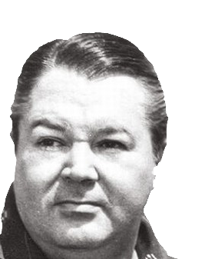
Orquesta de Aníbal Troilo
Orquesta de Aníbal Troilo
Orquesta de Aníbal Troilo
Orquesta de Aníbal Troilo
Orquesta de Aníbal Troilo
Instrumental (1941 - 1941)
Instrumental (1941 - 1941)
Instrumental (1941 - 1941)
Instrumental (1941 - 1941)
Instrumental (1941 - 1941)
Milongueando En El Cuarenta (1941)
Armando Pontier
Milongueando En El Cuarenta (1941)
Armando Pontier
Milongueando En El Cuarenta (1941)
Armando Pontier
Milongueando En El Cuarenta (1941)
Armando Pontier
Milongueando En El Cuarenta (1941)
Armando Pontier
Cordón de oro (1941)
Musica: Carlos Posadas
Cordón de oro (1941)
Musica: Carlos Posadas
Cordón de oro (1941)
Musica: Carlos Posadas
Cordón de oro (1941)
Musica: Carlos Posadas
Cordón de oro (1941)
Musica: Carlos Posadas
Guapeando (1941)
Musica: Juan Larenza
Guapeando (1941)
Musica: Juan Larenza
Guapeando (1941)
Musica: Juan Larenza
Guapeando (1941)
Musica: Juan Larenza
Guapeando (1941)
Musica: Juan Larenza
Cachirulo (1941)
Musica: Francisco Cafiero
Cachirulo (1941)
Musica: Francisco Cafiero
Cachirulo (1941)
Musica: Francisco Cafiero
Cachirulo (1941)
Musica: Francisco Cafiero
Cachirulo (1941)
Musica: Francisco Cafiero
© TDJ Edmundo Fraga Milonga de la Fuente 24 de Agosto de 2024
© TDJ Edmundo Fraga Milonga de la Fuente 24 de Agosto de 2024
© TDJ Edmundo Fraga Milonga de la Fuente 24 de Agosto de 2024
© TDJ Edmundo Fraga Milonga de la Fuente 24 de Agosto de 2024
© TDJ Edmundo Fraga Milonga de la Fuente 24 de Agosto de 2024

Slide 11
Pulp
Pulp
Pulp
Pulp
Pulp
Mile End (2006)
Mile End (2006)
Mile End (2006)
Mile End (2006)
Mile End (2006)

Slide 12
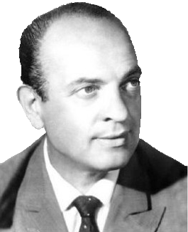
Orquesta de Miguel Caló
Orquesta de Miguel Caló
Orquesta de Miguel Caló
Orquesta de Miguel Caló
Orquesta de Miguel Caló
Con Raul Iriarte, Raúl Berón y Raúl Iriarte (1942 - 1945)
Con Raul Iriarte, Raúl Berón y Raúl Iriarte (1942 - 1945)
Con Raul Iriarte, Raúl Berón y Raúl Iriarte (1942 - 1945)
Con Raul Iriarte, Raúl Berón y Raúl Iriarte (1942 - 1945)
Con Raul Iriarte, Raúl Berón y Raúl Iriarte (1942 - 1945)
Margarita Gauthier (1942)
Musica: Joaquín Mora - Letra: Julio Jorge Nelson
Margarita Gauthier (1942)
Musica: Joaquín Mora - Letra: Julio Jorge Nelson
Margarita Gauthier (1942)
Musica: Joaquín Mora - Letra: Julio Jorge Nelson
Margarita Gauthier (1942)
Musica: Joaquín Mora - Letra: Julio Jorge Nelson
Margarita Gauthier (1942)
Musica: Joaquín Mora - Letra: Julio Jorge Nelson
Jamás retornarás (1942)
Musica: Osmar Maderna y Miguel Caló - Letra: Osmar Maderna y Miguel Caló
Jamás retornarás (1942)
Musica: Osmar Maderna y Miguel Caló - Letra: Osmar Maderna y Miguel Caló
Jamás retornarás (1942)
Musica: Osmar Maderna y Miguel Caló - Letra: Osmar Maderna y Miguel Caló
Jamás retornarás (1942)
Musica: Osmar Maderna y Miguel Caló - Letra: Osmar Maderna y Miguel Caló
Jamás retornarás (1942)
Musica: Osmar Maderna y Miguel Caló - Letra: Osmar Maderna y Miguel Caló
La Vi Llegar (1944)
Enrique Mario Francini
La Vi Llegar (1944)
Enrique Mario Francini
La Vi Llegar (1944)
Enrique Mario Francini
La Vi Llegar (1944)
Enrique Mario Francini
La Vi Llegar (1944)
Enrique Mario Francini
La noche que te fuiste (1945)
Musica: Osmar Maderna - Letra: José María Contursi
La noche que te fuiste (1945)
Musica: Osmar Maderna - Letra: José María Contursi
La noche que te fuiste (1945)
Musica: Osmar Maderna - Letra: José María Contursi
La noche que te fuiste (1945)
Musica: Osmar Maderna - Letra: José María Contursi
La noche que te fuiste (1945)
Musica: Osmar Maderna - Letra: José María Contursi
© TDJ Edmundo Fraga Milonga de la Fuente 24 de Agosto de 2024
© TDJ Edmundo Fraga Milonga de la Fuente 24 de Agosto de 2024
© TDJ Edmundo Fraga Milonga de la Fuente 24 de Agosto de 2024
© TDJ Edmundo Fraga Milonga de la Fuente 24 de Agosto de 2024
© TDJ Edmundo Fraga Milonga de la Fuente 24 de Agosto de 2024

Slide 13
Maria canta copla
Maria canta copla
Maria canta copla
Maria canta copla
Maria canta copla
Que nadie sepa mi sufrir (2014)
Que nadie sepa mi sufrir (2014)
Que nadie sepa mi sufrir (2014)
Que nadie sepa mi sufrir (2014)
Que nadie sepa mi sufrir (2014)

Slide 14
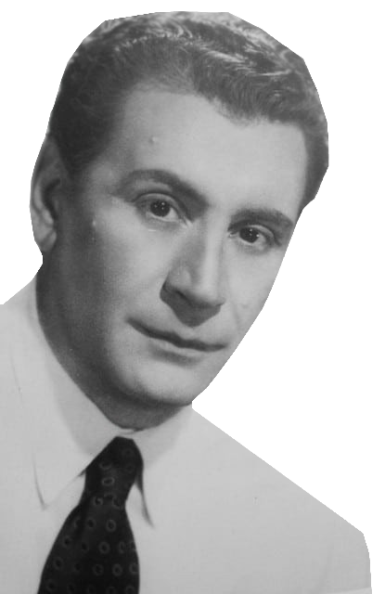
Orquesta de Alfredo de Angelis
Orquesta de Alfredo de Angelis
Orquesta de Alfredo de Angelis
Orquesta de Alfredo de Angelis
Orquesta de Alfredo de Angelis
Vals con Carlos Dante y Julio Martel (1945 - 1953)
Vals con Carlos Dante y Julio Martel (1945 - 1953)
Vals con Carlos Dante y Julio Martel (1945 - 1953)
Vals con Carlos Dante y Julio Martel (1945 - 1953)
Vals con Carlos Dante y Julio Martel (1945 - 1953)
Que nadie sepa mi sufrir (1953)
Musica: Ángel Cabral - Letra: Enrique Dizeo
Que nadie sepa mi sufrir (1953)
Musica: Ángel Cabral - Letra: Enrique Dizeo
Que nadie sepa mi sufrir (1953)
Musica: Ángel Cabral - Letra: Enrique Dizeo
Que nadie sepa mi sufrir (1953)
Musica: Ángel Cabral - Letra: Enrique Dizeo
Que nadie sepa mi sufrir (1953)
Musica: Ángel Cabral - Letra: Enrique Dizeo
Ilusión azul (1945)
Musica: Arquímedes Arci - Letra: Arquímedes Arci
Ilusión azul (1945)
Musica: Arquímedes Arci - Letra: Arquímedes Arci
Ilusión azul (1945)
Musica: Arquímedes Arci - Letra: Arquímedes Arci
Ilusión azul (1945)
Musica: Arquímedes Arci - Letra: Arquímedes Arci
Ilusión azul (1945)
Musica: Arquímedes Arci - Letra: Arquímedes Arci
Pobre flor (Primera ilusión) (1946)
Musica: Luis Mottolese - Letra: Víctor Feliciano Spíndola
Pobre flor (Primera ilusión) (1946)
Musica: Luis Mottolese - Letra: Víctor Feliciano Spíndola
Pobre flor (Primera ilusión) (1946)
Musica: Luis Mottolese - Letra: Víctor Feliciano Spíndola
Pobre flor (Primera ilusión) (1946)
Musica: Luis Mottolese - Letra: Víctor Feliciano Spíndola
Pobre flor (Primera ilusión) (1946)
Musica: Luis Mottolese - Letra: Víctor Feliciano Spíndola
© TDJ Edmundo Fraga Milonga de la Fuente 24 de Agosto de 2024
© TDJ Edmundo Fraga Milonga de la Fuente 24 de Agosto de 2024
© TDJ Edmundo Fraga Milonga de la Fuente 24 de Agosto de 2024
© TDJ Edmundo Fraga Milonga de la Fuente 24 de Agosto de 2024
© TDJ Edmundo Fraga Milonga de la Fuente 24 de Agosto de 2024

Slide 15
Stephen Sanchez
Stephen Sanchez
Stephen Sanchez
Stephen Sanchez
Stephen Sanchez
Until I Found You (2022)
Until I Found You (2022)
Until I Found You (2022)
Until I Found You (2022)
Until I Found You (2022)

Slide 16
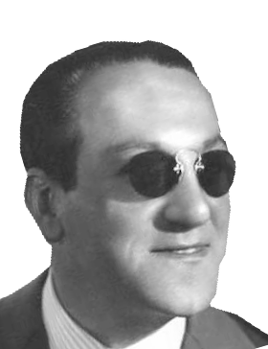
Orquesta de Carlos di Sarli
Orquesta de Carlos di Sarli
Orquesta de Carlos di Sarli
Orquesta de Carlos di Sarli
Orquesta de Carlos di Sarli
Con Alberto Podestá (1942 - 1944)
Con Alberto Podestá (1942 - 1944)
Con Alberto Podestá (1942 - 1944)
Con Alberto Podestá (1942 - 1944)
Con Alberto Podestá (1942 - 1944)
Junto a tu corazón (1942)
Musica: Enrique Francini y Héctor Stamponi - Letra: José María Contursi
Junto a tu corazón (1942)
Musica: Enrique Francini y Héctor Stamponi - Letra: José María Contursi
Junto a tu corazón (1942)
Musica: Enrique Francini y Héctor Stamponi - Letra: José María Contursi
Junto a tu corazón (1942)
Musica: Enrique Francini y Héctor Stamponi - Letra: José María Contursi
Junto a tu corazón (1942)
Musica: Enrique Francini y Héctor Stamponi - Letra: José María Contursi
Nada (1944)
Musica: José Dames - Letra: Horacio Sanguinetti
Nada (1944)
Musica: José Dames - Letra: Horacio Sanguinetti
Nada (1944)
Musica: José Dames - Letra: Horacio Sanguinetti
Nada (1944)
Musica: José Dames - Letra: Horacio Sanguinetti
Nada (1944)
Musica: José Dames - Letra: Horacio Sanguinetti
Al compás del corazón (Late un corazón) (1942)
Musica: Domingo Federico - Letra: Homero Expósito
Al compás del corazón (Late un corazón) (1942)
Musica: Domingo Federico - Letra: Homero Expósito
Al compás del corazón (Late un corazón) (1942)
Musica: Domingo Federico - Letra: Homero Expósito
Al compás del corazón (Late un corazón) (1942)
Musica: Domingo Federico - Letra: Homero Expósito
Al compás del corazón (Late un corazón) (1942)
Musica: Domingo Federico - Letra: Homero Expósito
Tú, el cielo y tú (1944)
Musica: Mario Canaro - Letra: Héctor Marcó
Tú, el cielo y tú (1944)
Musica: Mario Canaro - Letra: Héctor Marcó
Tú, el cielo y tú (1944)
Musica: Mario Canaro - Letra: Héctor Marcó
Tú, el cielo y tú (1944)
Musica: Mario Canaro - Letra: Héctor Marcó
Tú, el cielo y tú (1944)
Musica: Mario Canaro - Letra: Héctor Marcó
© TDJ Edmundo Fraga Milonga de la Fuente 24 de Agosto de 2024
© TDJ Edmundo Fraga Milonga de la Fuente 24 de Agosto de 2024
© TDJ Edmundo Fraga Milonga de la Fuente 24 de Agosto de 2024
© TDJ Edmundo Fraga Milonga de la Fuente 24 de Agosto de 2024
© TDJ Edmundo Fraga Milonga de la Fuente 24 de Agosto de 2024

Slide 17
Adele
Adele
Adele
Adele
Adele
Someone Like You (Live Acoustic) (2011)
Someone Like You (Live Acoustic) (2011)
Someone Like You (Live Acoustic) (2011)
Someone Like You (Live Acoustic) (2011)
Someone Like You (Live Acoustic) (2011)

Slide 18
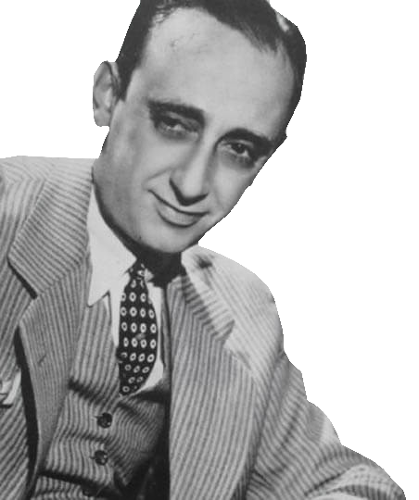
Orquesta de Juan D'Arienzo
Orquesta de Juan D'Arienzo
Orquesta de Juan D'Arienzo
Orquesta de Juan D'Arienzo
Orquesta de Juan D'Arienzo
Con Alberto Echagüe (1938 - 1951)
Con Alberto Echagüe (1938 - 1951)
Con Alberto Echagüe (1938 - 1951)
Con Alberto Echagüe (1938 - 1951)
Con Alberto Echagüe (1938 - 1951)
Qué importa (1939)
Musica: Ricardo Tanturi - Letra: Juan Carlos Thorry
Qué importa (1939)
Musica: Ricardo Tanturi - Letra: Juan Carlos Thorry
Qué importa (1939)
Musica: Ricardo Tanturi - Letra: Juan Carlos Thorry
Qué importa (1939)
Musica: Ricardo Tanturi - Letra: Juan Carlos Thorry
Qué importa (1939)
Musica: Ricardo Tanturi - Letra: Juan Carlos Thorry
No Mientas (1938)
Aut: Héctor Marcó, Com: Héctor Varela, Alfredo Mario Lattero
No Mientas (1938)
Aut: Héctor Marcó, Com: Héctor Varela, Alfredo Mario Lattero
No Mientas (1938)
Aut: Héctor Marcó, Com: Héctor Varela, Alfredo Mario Lattero
No Mientas (1938)
Aut: Héctor Marcó, Com: Héctor Varela, Alfredo Mario Lattero
No Mientas (1938)
Aut: Héctor Marcó, Com: Héctor Varela, Alfredo Mario Lattero
Trago amargo (1939)
Musica: Rafael Iriarte - Letra: Julio Navarrine
Trago amargo (1939)
Musica: Rafael Iriarte - Letra: Julio Navarrine
Trago amargo (1939)
Musica: Rafael Iriarte - Letra: Julio Navarrine
Trago amargo (1939)
Musica: Rafael Iriarte - Letra: Julio Navarrine
Trago amargo (1939)
Musica: Rafael Iriarte - Letra: Julio Navarrine
Amarroto (1951)
Musica: Juan Cao - Letra: Miguel Bucino
Amarroto (1951)
Musica: Juan Cao - Letra: Miguel Bucino
Amarroto (1951)
Musica: Juan Cao - Letra: Miguel Bucino
Amarroto (1951)
Musica: Juan Cao - Letra: Miguel Bucino
Amarroto (1951)
Musica: Juan Cao - Letra: Miguel Bucino
© TDJ Edmundo Fraga Milonga de la Fuente 24 de Agosto de 2024
© TDJ Edmundo Fraga Milonga de la Fuente 24 de Agosto de 2024
© TDJ Edmundo Fraga Milonga de la Fuente 24 de Agosto de 2024
© TDJ Edmundo Fraga Milonga de la Fuente 24 de Agosto de 2024
© TDJ Edmundo Fraga Milonga de la Fuente 24 de Agosto de 2024

Slide 19
Roberta Flack
Roberta Flack
Roberta Flack
Roberta Flack
Roberta Flack
Killing Me Softly With His Song (1973)
Killing Me Softly With His Song (1973)
Killing Me Softly With His Song (1973)
Killing Me Softly With His Song (1973)
Killing Me Softly With His Song (1973)

Slide 20
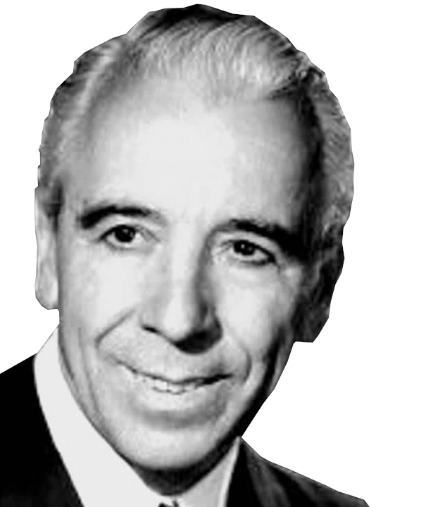
Orquesta de Osvaldo Fresedo
Orquesta de Osvaldo Fresedo
Orquesta de Osvaldo Fresedo
Orquesta de Osvaldo Fresedo
Orquesta de Osvaldo Fresedo
Con Roberto Ray (1933 - 1937)
Con Roberto Ray (1933 - 1937)
Con Roberto Ray (1933 - 1937)
Con Roberto Ray (1933 - 1937)
Con Roberto Ray (1933 - 1937)
Cordobesita (1933)
Musica: Pascual Storti - Letra: Emilio Fresedo
Cordobesita (1933)
Musica: Pascual Storti - Letra: Emilio Fresedo
Cordobesita (1933)
Musica: Pascual Storti - Letra: Emilio Fresedo
Cordobesita (1933)
Musica: Pascual Storti - Letra: Emilio Fresedo
Cordobesita (1933)
Musica: Pascual Storti - Letra: Emilio Fresedo
Isla de Capri (1935)
Musica: Will Grosz - Letra: Ángel Del Valle
Isla de Capri (1935)
Musica: Will Grosz - Letra: Ángel Del Valle
Isla de Capri (1935)
Musica: Will Grosz - Letra: Ángel Del Valle
Isla de Capri (1935)
Musica: Will Grosz - Letra: Ángel Del Valle
Isla de Capri (1935)
Musica: Will Grosz - Letra: Ángel Del Valle
Canto de amor (1934)
Musica: Osvaldo Fresedo - Letra: Emilio Fresedo
Canto de amor (1934)
Musica: Osvaldo Fresedo - Letra: Emilio Fresedo
Canto de amor (1934)
Musica: Osvaldo Fresedo - Letra: Emilio Fresedo
Canto de amor (1934)
Musica: Osvaldo Fresedo - Letra: Emilio Fresedo
Canto de amor (1934)
Musica: Osvaldo Fresedo - Letra: Emilio Fresedo
Niebla del riachuelo (1937)
Juan Carlos Cobían & Enrique Cadícamo
Niebla del riachuelo (1937)
Juan Carlos Cobían & Enrique Cadícamo
Niebla del riachuelo (1937)
Juan Carlos Cobían & Enrique Cadícamo
Niebla del riachuelo (1937)
Juan Carlos Cobían & Enrique Cadícamo
Niebla del riachuelo (1937)
Juan Carlos Cobían & Enrique Cadícamo
© TDJ Edmundo Fraga Milonga de la Fuente 24 de Agosto de 2024
© TDJ Edmundo Fraga Milonga de la Fuente 24 de Agosto de 2024
© TDJ Edmundo Fraga Milonga de la Fuente 24 de Agosto de 2024
© TDJ Edmundo Fraga Milonga de la Fuente 24 de Agosto de 2024
© TDJ Edmundo Fraga Milonga de la Fuente 24 de Agosto de 2024

Slide 21
El Canto del Loco, Natalia Lafourcade
El Canto del Loco, Natalia Lafourcade
El Canto del Loco, Natalia Lafourcade
El Canto del Loco, Natalia Lafourcade
El Canto del Loco, Natalia Lafourcade
Contigo (feat. Natalia Lafourcade) (2009)
Contigo (feat. Natalia Lafourcade) (2009)
Contigo (feat. Natalia Lafourcade) (2009)
Contigo (feat. Natalia Lafourcade) (2009)
Contigo (feat. Natalia Lafourcade) (2009)

Slide 22
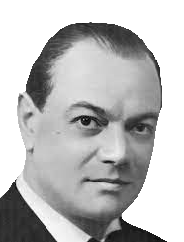
Orquesta de Francisco Canaro
Orquesta de Francisco Canaro
Orquesta de Francisco Canaro
Orquesta de Francisco Canaro
Orquesta de Francisco Canaro
Milonga con Ernesto Famá y Roberto Maida (1933 - 1950)
Milonga con Ernesto Famá y Roberto Maida (1933 - 1950)
Milonga con Ernesto Famá y Roberto Maida (1933 - 1950)
Milonga con Ernesto Famá y Roberto Maida (1933 - 1950)
Milonga con Ernesto Famá y Roberto Maida (1933 - 1950)
Arrabalera (1950)
Musica: Osvaldo Fresedo - Letra: Eduardo Calvo
Arrabalera (1950)
Musica: Osvaldo Fresedo - Letra: Eduardo Calvo
Arrabalera (1950)
Musica: Osvaldo Fresedo - Letra: Eduardo Calvo
Arrabalera (1950)
Musica: Osvaldo Fresedo - Letra: Eduardo Calvo
Arrabalera (1950)
Musica: Osvaldo Fresedo - Letra: Eduardo Calvo
Milonga del novecientos (1933)
Musica: Sebastián Piana - Letra: Homero Manzi
Milonga del novecientos (1933)
Musica: Sebastián Piana - Letra: Homero Manzi
Milonga del novecientos (1933)
Musica: Sebastián Piana - Letra: Homero Manzi
Milonga del novecientos (1933)
Musica: Sebastián Piana - Letra: Homero Manzi
Milonga del novecientos (1933)
Musica: Sebastián Piana - Letra: Homero Manzi
Silueta porteña (1936)
Musica: Nicolás Luis Cuccaro y Juan Ventura Cuccaro - Letra: Ernesto Nolli y Orlando D'Aniello
Silueta porteña (1936)
Musica: Nicolás Luis Cuccaro y Juan Ventura Cuccaro - Letra: Ernesto Nolli y Orlando D'Aniello
Silueta porteña (1936)
Musica: Nicolás Luis Cuccaro y Juan Ventura Cuccaro - Letra: Ernesto Nolli y Orlando D'Aniello
Silueta porteña (1936)
Musica: Nicolás Luis Cuccaro y Juan Ventura Cuccaro - Letra: Ernesto Nolli y Orlando D'Aniello
Silueta porteña (1936)
Musica: Nicolás Luis Cuccaro y Juan Ventura Cuccaro - Letra: Ernesto Nolli y Orlando D'Aniello
© TDJ Edmundo Fraga Milonga de la Fuente 24 de Agosto de 2024
© TDJ Edmundo Fraga Milonga de la Fuente 24 de Agosto de 2024
© TDJ Edmundo Fraga Milonga de la Fuente 24 de Agosto de 2024
© TDJ Edmundo Fraga Milonga de la Fuente 24 de Agosto de 2024
© TDJ Edmundo Fraga Milonga de la Fuente 24 de Agosto de 2024

Slide 23
Felix Jaehn Feat. Jasime Thompson
Felix Jaehn Feat. Jasime Thompson
Felix Jaehn Feat. Jasime Thompson
Felix Jaehn Feat. Jasime Thompson
Felix Jaehn Feat. Jasime Thompson
Ain't Nobody (Loves Me Better) (2015)
Ain't Nobody (Loves Me Better) (2015)
Ain't Nobody (Loves Me Better) (2015)
Ain't Nobody (Loves Me Better) (2015)
Ain't Nobody (Loves Me Better) (2015)

Slide 24
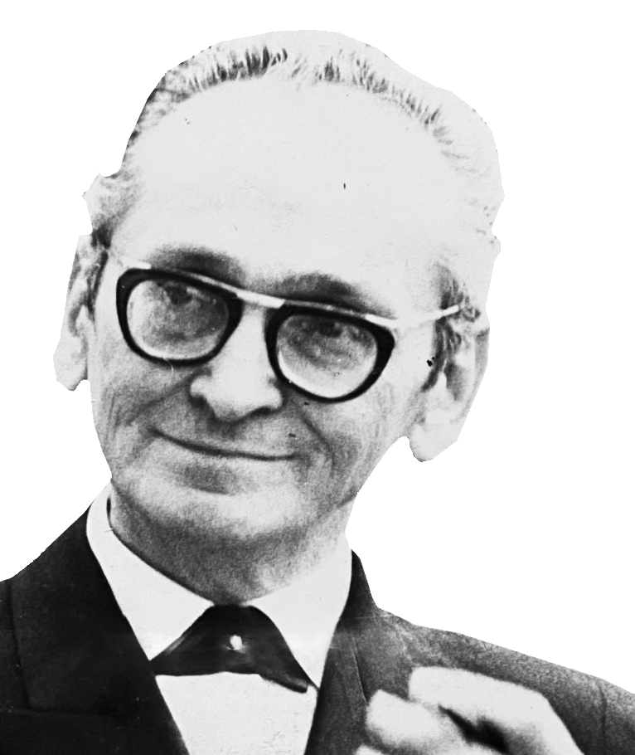
Orquesta de Osvaldo Pugliese
Orquesta de Osvaldo Pugliese
Orquesta de Osvaldo Pugliese
Orquesta de Osvaldo Pugliese
Orquesta de Osvaldo Pugliese
Con Roberto Chanel (1943 - 1945)
Con Roberto Chanel (1943 - 1945)
Con Roberto Chanel (1943 - 1945)
Con Roberto Chanel (1943 - 1945)
Con Roberto Chanel (1943 - 1945)
Corrientes y Esmeralda (1944)
Musica: Francisco Pracánico - Letra: Celedonio Flores
Corrientes y Esmeralda (1944)
Musica: Francisco Pracánico - Letra: Celedonio Flores
Corrientes y Esmeralda (1944)
Musica: Francisco Pracánico - Letra: Celedonio Flores
Corrientes y Esmeralda (1944)
Musica: Francisco Pracánico - Letra: Celedonio Flores
Corrientes y Esmeralda (1944)
Musica: Francisco Pracánico - Letra: Celedonio Flores
El sueño del pibe (1945)
Musica: Juan Puey - Letra: Reinaldo Yiso
El sueño del pibe (1945)
Musica: Juan Puey - Letra: Reinaldo Yiso
El sueño del pibe (1945)
Musica: Juan Puey - Letra: Reinaldo Yiso
El sueño del pibe (1945)
Musica: Juan Puey - Letra: Reinaldo Yiso
El sueño del pibe (1945)
Musica: Juan Puey - Letra: Reinaldo Yiso
Farol (1943)
Musica: Virgilio Expósito - Letra: Homero Expósito
Farol (1943)
Musica: Virgilio Expósito - Letra: Homero Expósito
Farol (1943)
Musica: Virgilio Expósito - Letra: Homero Expósito
Farol (1943)
Musica: Virgilio Expósito - Letra: Homero Expósito
Farol (1943)
Musica: Virgilio Expósito - Letra: Homero Expósito
Nada más que un corazón (1944)
Aut: Carlos Bahr, Com: Manuel Sucher
Nada más que un corazón (1944)
Aut: Carlos Bahr, Com: Manuel Sucher
Nada más que un corazón (1944)
Aut: Carlos Bahr, Com: Manuel Sucher
Nada más que un corazón (1944)
Aut: Carlos Bahr, Com: Manuel Sucher
Nada más que un corazón (1944)
Aut: Carlos Bahr, Com: Manuel Sucher
© TDJ Edmundo Fraga Milonga de la Fuente 24 de Agosto de 2024
© TDJ Edmundo Fraga Milonga de la Fuente 24 de Agosto de 2024
© TDJ Edmundo Fraga Milonga de la Fuente 24 de Agosto de 2024
© TDJ Edmundo Fraga Milonga de la Fuente 24 de Agosto de 2024
© TDJ Edmundo Fraga Milonga de la Fuente 24 de Agosto de 2024

Slide 25
Cake
Cake
Cake
Cake
Cake
I Will Survive (1997)
I Will Survive (1997)
I Will Survive (1997)
I Will Survive (1997)
I Will Survive (1997)

Slide 26
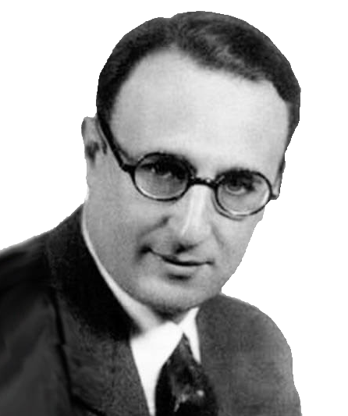
Orquesta de Edgardo Donato
Orquesta de Edgardo Donato
Orquesta de Edgardo Donato
Orquesta de Edgardo Donato
Orquesta de Edgardo Donato
Con Horacio Lagos, Lita Morales y Romeo Gavioli (1939 - 1940)
Con Horacio Lagos, Lita Morales y Romeo Gavioli (1939 - 1940)
Con Horacio Lagos, Lita Morales y Romeo Gavioli (1939 - 1940)
Con Horacio Lagos, Lita Morales y Romeo Gavioli (1939 - 1940)
Con Horacio Lagos, Lita Morales y Romeo Gavioli (1939 - 1940)
Carnaval de mi barrio (1939)
Musica: Luis Rubistein - Letra: Luis Rubistein
Carnaval de mi barrio (1939)
Musica: Luis Rubistein - Letra: Luis Rubistein
Carnaval de mi barrio (1939)
Musica: Luis Rubistein - Letra: Luis Rubistein
Carnaval de mi barrio (1939)
Musica: Luis Rubistein - Letra: Luis Rubistein
Carnaval de mi barrio (1939)
Musica: Luis Rubistein - Letra: Luis Rubistein
Yo te amo (1940)
Musica: Edgardo Donato - Letra: Carlos Lenzi
Yo te amo (1940)
Musica: Edgardo Donato - Letra: Carlos Lenzi
Yo te amo (1940)
Musica: Edgardo Donato - Letra: Carlos Lenzi
Yo te amo (1940)
Musica: Edgardo Donato - Letra: Carlos Lenzi
Yo te amo (1940)
Musica: Edgardo Donato - Letra: Carlos Lenzi
Sin sabor (Sinsabor) (1939)
Musica: Ascanio Donato - Letra: César Vedani
Sin sabor (Sinsabor) (1939)
Musica: Ascanio Donato - Letra: César Vedani
Sin sabor (Sinsabor) (1939)
Musica: Ascanio Donato - Letra: César Vedani
Sin sabor (Sinsabor) (1939)
Musica: Ascanio Donato - Letra: César Vedani
Sin sabor (Sinsabor) (1939)
Musica: Ascanio Donato - Letra: César Vedani
Mi serenata (1940)
Unknown Composer
Mi serenata (1940)
Unknown Composer
Mi serenata (1940)
Unknown Composer
Mi serenata (1940)
Unknown Composer
Mi serenata (1940)
Unknown Composer
© TDJ Edmundo Fraga Milonga de la Fuente 24 de Agosto de 2024
© TDJ Edmundo Fraga Milonga de la Fuente 24 de Agosto de 2024
© TDJ Edmundo Fraga Milonga de la Fuente 24 de Agosto de 2024
© TDJ Edmundo Fraga Milonga de la Fuente 24 de Agosto de 2024
© TDJ Edmundo Fraga Milonga de la Fuente 24 de Agosto de 2024

Slide 27
Rosa Linn
Rosa Linn
Rosa Linn
Rosa Linn
Rosa Linn
Snap (2022)
Snap (2022)
Snap (2022)
Snap (2022)
Snap (2022)

Slide 28
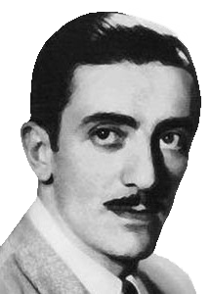
Orquesta de Rodolfo Biagi
Orquesta de Rodolfo Biagi
Orquesta de Rodolfo Biagi
Orquesta de Rodolfo Biagi
Orquesta de Rodolfo Biagi
Instrumental (1940 - 2006)
Instrumental (1940 - 2006)
Instrumental (1940 - 2006)
Instrumental (1940 - 2006)
Instrumental (1940 - 2006)
El Recodo (1952)
Unknown Composer
El Recodo (1952)
Unknown Composer
El Recodo (1952)
Unknown Composer
El Recodo (1952)
Unknown Composer
El Recodo (1952)
Unknown Composer
El Yaguarón (1940)
Musica: Cipriano Nava
El Yaguarón (1940)
Musica: Cipriano Nava
El Yaguarón (1940)
Musica: Cipriano Nava
El Yaguarón (1940)
Musica: Cipriano Nava
El Yaguarón (1940)
Musica: Cipriano Nava
Bélgica (2006)
Unknown Composer
Bélgica (2006)
Unknown Composer
Bélgica (2006)
Unknown Composer
Bélgica (2006)
Unknown Composer
Bélgica (2006)
Unknown Composer
Didí (1941)
Musica: Roberto Firpo
Didí (1941)
Musica: Roberto Firpo
Didí (1941)
Musica: Roberto Firpo
Didí (1941)
Musica: Roberto Firpo
Didí (1941)
Musica: Roberto Firpo
© TDJ Edmundo Fraga Milonga de la Fuente 24 de Agosto de 2024
© TDJ Edmundo Fraga Milonga de la Fuente 24 de Agosto de 2024
© TDJ Edmundo Fraga Milonga de la Fuente 24 de Agosto de 2024
© TDJ Edmundo Fraga Milonga de la Fuente 24 de Agosto de 2024
© TDJ Edmundo Fraga Milonga de la Fuente 24 de Agosto de 2024

Slide 29
Benson Boone
Benson Boone
Benson Boone
Benson Boone
Benson Boone
Beautiful Things (2024)
Beautiful Things (2024)
Beautiful Things (2024)
Beautiful Things (2024)
Beautiful Things (2024)

Slide 30
Orquesta de Ricardo Tanturi
Orquesta de Ricardo Tanturi
Orquesta de Ricardo Tanturi
Orquesta de Ricardo Tanturi
Orquesta de Ricardo Tanturi
Vals con Alberto Castillo (1941 - 1941)
Vals con Alberto Castillo (1941 - 1941)
Vals con Alberto Castillo (1941 - 1941)
Vals con Alberto Castillo (1941 - 1941)
Vals con Alberto Castillo (1941 - 1941)
Mi romance (1941)
Musica: José Raúl Iglesias - Letra: Juan Bautista Gatti
Mi romance (1941)
Musica: José Raúl Iglesias - Letra: Juan Bautista Gatti
Mi romance (1941)
Musica: José Raúl Iglesias - Letra: Juan Bautista Gatti
Mi romance (1941)
Musica: José Raúl Iglesias - Letra: Juan Bautista Gatti
Mi romance (1941)
Musica: José Raúl Iglesias - Letra: Juan Bautista Gatti
Recuerdo (1941)
Musica: Alfredo Pelaia - Letra: Alfredo Pelaia
Recuerdo (1941)
Musica: Alfredo Pelaia - Letra: Alfredo Pelaia
Recuerdo (1941)
Musica: Alfredo Pelaia - Letra: Alfredo Pelaia
Recuerdo (1941)
Musica: Alfredo Pelaia - Letra: Alfredo Pelaia
Recuerdo (1941)
Musica: Alfredo Pelaia - Letra: Alfredo Pelaia
La serenata (Mi amor) (1941)
Musica: Vicente Salerno - Letra: Samuel Aguayo
La serenata (Mi amor) (1941)
Musica: Vicente Salerno - Letra: Samuel Aguayo
La serenata (Mi amor) (1941)
Musica: Vicente Salerno - Letra: Samuel Aguayo
La serenata (Mi amor) (1941)
Musica: Vicente Salerno - Letra: Samuel Aguayo
La serenata (Mi amor) (1941)
Musica: Vicente Salerno - Letra: Samuel Aguayo
© TDJ Edmundo Fraga Milonga de la Fuente 24 de Agosto de 2024
© TDJ Edmundo Fraga Milonga de la Fuente 24 de Agosto de 2024
© TDJ Edmundo Fraga Milonga de la Fuente 24 de Agosto de 2024
© TDJ Edmundo Fraga Milonga de la Fuente 24 de Agosto de 2024
© TDJ Edmundo Fraga Milonga de la Fuente 24 de Agosto de 2024

Slide 31
Marcela Morelo
Marcela Morelo
Marcela Morelo
Marcela Morelo
Marcela Morelo
Para Toda la Vida (1999)
Para Toda la Vida (1999)
Para Toda la Vida (1999)
Para Toda la Vida (1999)
Para Toda la Vida (1999)

Slide 32
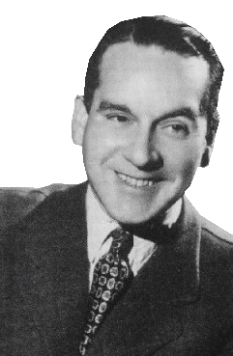
Orquesta de Enrique Rodríguez
Orquesta de Enrique Rodríguez
Orquesta de Enrique Rodríguez
Orquesta de Enrique Rodríguez
Orquesta de Enrique Rodríguez
Con Armando Moreno (1940 - 2002)
Con Armando Moreno (1940 - 2002)
Con Armando Moreno (1940 - 2002)
Con Armando Moreno (1940 - 2002)
Con Armando Moreno (1940 - 2002)
Yo también tuve un cariño (1942)
Aut: Enrique Cadícamo, Com: Enrique Rodríguez
Yo también tuve un cariño (1942)
Aut: Enrique Cadícamo, Com: Enrique Rodríguez
Yo también tuve un cariño (1942)
Aut: Enrique Cadícamo, Com: Enrique Rodríguez
Yo también tuve un cariño (1942)
Aut: Enrique Cadícamo, Com: Enrique Rodríguez
Yo también tuve un cariño (1942)
Aut: Enrique Cadícamo, Com: Enrique Rodríguez
En la buena y en la mala (1940)
Musica: Enrique Rodríguez - Letra: Enrique Cadícamo
En la buena y en la mala (1940)
Musica: Enrique Rodríguez - Letra: Enrique Cadícamo
En la buena y en la mala (1940)
Musica: Enrique Rodríguez - Letra: Enrique Cadícamo
En la buena y en la mala (1940)
Musica: Enrique Rodríguez - Letra: Enrique Cadícamo
En la buena y en la mala (1940)
Musica: Enrique Rodríguez - Letra: Enrique Cadícamo
Iré... (2002)
Unknown Composer
Iré... (2002)
Unknown Composer
Iré... (2002)
Unknown Composer
Iré... (2002)
Unknown Composer
Iré... (2002)
Unknown Composer
Cómo se pianta la vida (1940)
Musica: Carlos Viván - Letra: Carlos Viván
Cómo se pianta la vida (1940)
Musica: Carlos Viván - Letra: Carlos Viván
Cómo se pianta la vida (1940)
Musica: Carlos Viván - Letra: Carlos Viván
Cómo se pianta la vida (1940)
Musica: Carlos Viván - Letra: Carlos Viván
Cómo se pianta la vida (1940)
Musica: Carlos Viván - Letra: Carlos Viván
© TDJ Edmundo Fraga Milonga de la Fuente 24 de Agosto de 2024
© TDJ Edmundo Fraga Milonga de la Fuente 24 de Agosto de 2024
© TDJ Edmundo Fraga Milonga de la Fuente 24 de Agosto de 2024
© TDJ Edmundo Fraga Milonga de la Fuente 24 de Agosto de 2024
© TDJ Edmundo Fraga Milonga de la Fuente 24 de Agosto de 2024

Slide 33
Olivia Rodrigo
Olivia Rodrigo
Olivia Rodrigo
Olivia Rodrigo
Olivia Rodrigo
Vampire (2023)
Vampire (2023)
Vampire (2023)
Vampire (2023)
Vampire (2023)

Slide 34
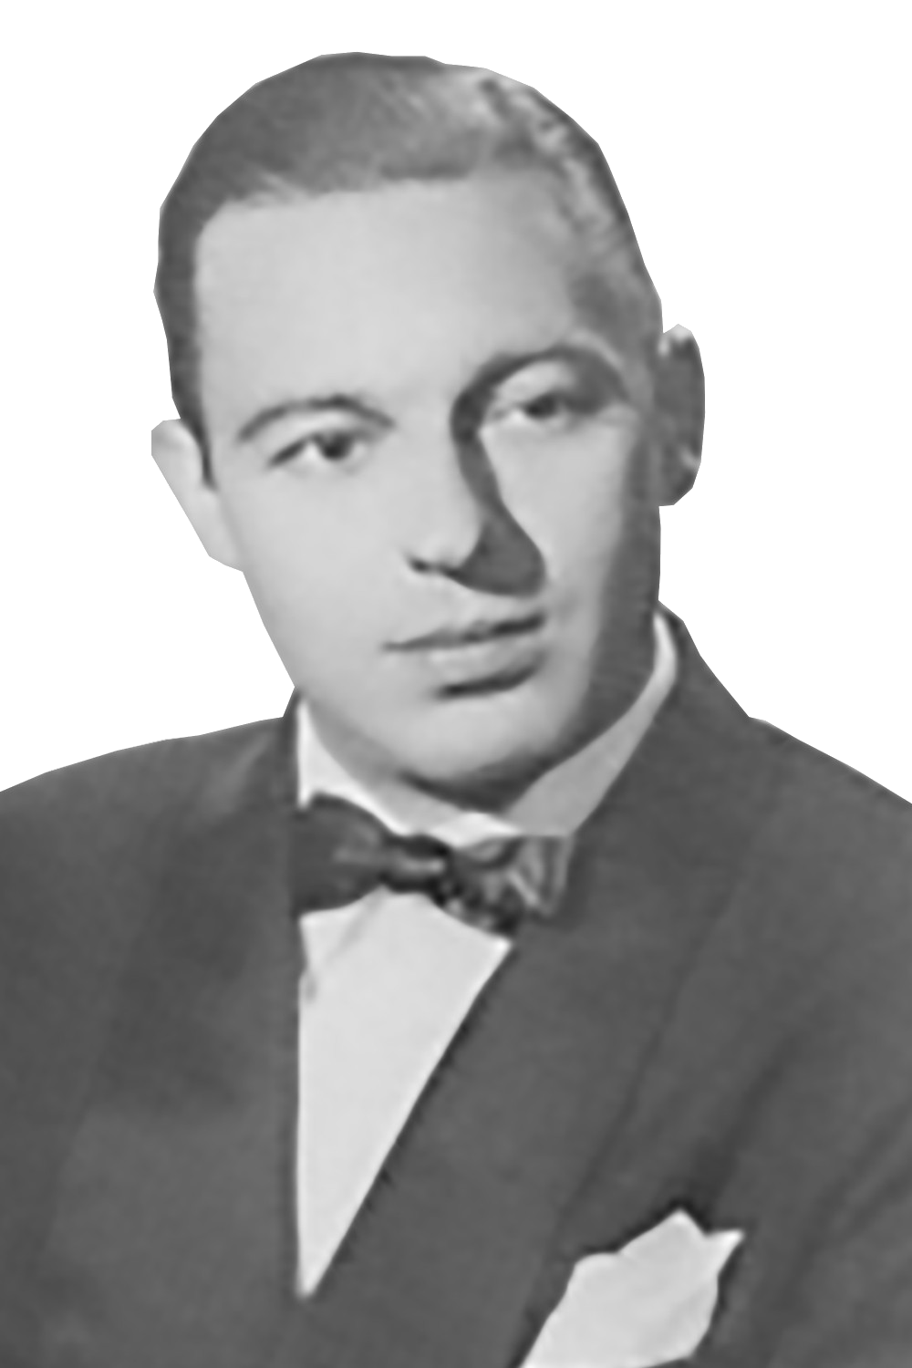
Orquesta de Ricardo Malerba
Orquesta de Ricardo Malerba
Orquesta de Ricardo Malerba
Orquesta de Ricardo Malerba
Orquesta de Ricardo Malerba
Con Orlando Medina (1942 - 1943)
Con Orlando Medina (1942 - 1943)
Con Orlando Medina (1942 - 1943)
Con Orlando Medina (1942 - 1943)
Con Orlando Medina (1942 - 1943)
Gitana rusa (1942)
Musica: Juan Sánchez Gorio - Letra: Horacio Sanguinetti
Gitana rusa (1942)
Musica: Juan Sánchez Gorio - Letra: Horacio Sanguinetti
Gitana rusa (1942)
Musica: Juan Sánchez Gorio - Letra: Horacio Sanguinetti
Gitana rusa (1942)
Musica: Juan Sánchez Gorio - Letra: Horacio Sanguinetti
Gitana rusa (1942)
Musica: Juan Sánchez Gorio - Letra: Horacio Sanguinetti
La piba de los jazmines (1943)
Musica: Ricardo Malerba y Dante Smurra - Letra: Julio Navarrine
La piba de los jazmines (1943)
Musica: Ricardo Malerba y Dante Smurra - Letra: Julio Navarrine
La piba de los jazmines (1943)
Musica: Ricardo Malerba y Dante Smurra - Letra: Julio Navarrine
La piba de los jazmines (1943)
Musica: Ricardo Malerba y Dante Smurra - Letra: Julio Navarrine
La piba de los jazmines (1943)
Musica: Ricardo Malerba y Dante Smurra - Letra: Julio Navarrine
Embrujamiento (1943)
Musica: Ricardo Malerba y Dante Smurra - Letra: Manuel Ferradás Campos
Embrujamiento (1943)
Musica: Ricardo Malerba y Dante Smurra - Letra: Manuel Ferradás Campos
Embrujamiento (1943)
Musica: Ricardo Malerba y Dante Smurra - Letra: Manuel Ferradás Campos
Embrujamiento (1943)
Musica: Ricardo Malerba y Dante Smurra - Letra: Manuel Ferradás Campos
Embrujamiento (1943)
Musica: Ricardo Malerba y Dante Smurra - Letra: Manuel Ferradás Campos
Ninguna (1942)
Musica: Raúl Fernández Siro - Letra: Homero Manzi
Ninguna (1942)
Musica: Raúl Fernández Siro - Letra: Homero Manzi
Ninguna (1942)
Musica: Raúl Fernández Siro - Letra: Homero Manzi
Ninguna (1942)
Musica: Raúl Fernández Siro - Letra: Homero Manzi
Ninguna (1942)
Musica: Raúl Fernández Siro - Letra: Homero Manzi
© TDJ Edmundo Fraga Milonga de la Fuente 24 de Agosto de 2024
© TDJ Edmundo Fraga Milonga de la Fuente 24 de Agosto de 2024
© TDJ Edmundo Fraga Milonga de la Fuente 24 de Agosto de 2024
© TDJ Edmundo Fraga Milonga de la Fuente 24 de Agosto de 2024
© TDJ Edmundo Fraga Milonga de la Fuente 24 de Agosto de 2024

Slide 35
Tonina
Tonina
Tonina
Tonina
Tonina
While My Guitar Gently Weeps (2018)
While My Guitar Gently Weeps (2018)
While My Guitar Gently Weeps (2018)
While My Guitar Gently Weeps (2018)
While My Guitar Gently Weeps (2018)

Slide 36
Orquesta de Juan D'Arienzo
Orquesta de Juan D'Arienzo
Orquesta de Juan D'Arienzo
Orquesta de Juan D'Arienzo
Orquesta de Juan D'Arienzo
Con Héctor Mauré (1941 - 1944)
Con Héctor Mauré (1941 - 1944)
Con Héctor Mauré (1941 - 1944)
Con Héctor Mauré (1941 - 1944)
Con Héctor Mauré (1941 - 1944)
El olivo (1941)
Musica: Antonio Scatasso y Domingo Julio Vivas - Letra: Carlos Cabral
El olivo (1941)
Musica: Antonio Scatasso y Domingo Julio Vivas - Letra: Carlos Cabral
El olivo (1941)
Musica: Antonio Scatasso y Domingo Julio Vivas - Letra: Carlos Cabral
El olivo (1941)
Musica: Antonio Scatasso y Domingo Julio Vivas - Letra: Carlos Cabral
El olivo (1941)
Musica: Antonio Scatasso y Domingo Julio Vivas - Letra: Carlos Cabral
Si la llegaran a ver (1943)
Musica: Juan D'Arienzo - Letra: Enrique Cadícamo
Si la llegaran a ver (1943)
Musica: Juan D'Arienzo - Letra: Enrique Cadícamo
Si la llegaran a ver (1943)
Musica: Juan D'Arienzo - Letra: Enrique Cadícamo
Si la llegaran a ver (1943)
Musica: Juan D'Arienzo - Letra: Enrique Cadícamo
Si la llegaran a ver (1943)
Musica: Juan D'Arienzo - Letra: Enrique Cadícamo
Humillación (1941)
Unknown Composer
Humillación (1941)
Unknown Composer
Humillación (1941)
Unknown Composer
Humillación (1941)
Unknown Composer
Humillación (1941)
Unknown Composer
Amarras (1944)
Musica: Carlos Marchisio - Letra: Carmelo Santiago
Amarras (1944)
Musica: Carlos Marchisio - Letra: Carmelo Santiago
Amarras (1944)
Musica: Carlos Marchisio - Letra: Carmelo Santiago
Amarras (1944)
Musica: Carlos Marchisio - Letra: Carmelo Santiago
Amarras (1944)
Musica: Carlos Marchisio - Letra: Carmelo Santiago
© TDJ Edmundo Fraga Milonga de la Fuente 24 de Agosto de 2024
© TDJ Edmundo Fraga Milonga de la Fuente 24 de Agosto de 2024
© TDJ Edmundo Fraga Milonga de la Fuente 24 de Agosto de 2024
© TDJ Edmundo Fraga Milonga de la Fuente 24 de Agosto de 2024
© TDJ Edmundo Fraga Milonga de la Fuente 24 de Agosto de 2024

